Slide 1

Математика в аналитике. Теория вероятности. Корреляция и регрессия. Комбинаторика

Slide 2

Процент
Одна сотая часть
Используется для обозначения доли чего-либо по отношению к целому
Обозначается символом «%»
Служит для расчетов относительных величин
Представляет собой ставку (в долях или числах) или процентный пункт (число)

Slide 3
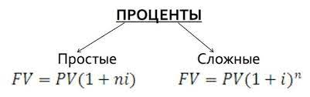
Проценты простые и сложные
FV (Future Value) – значение после применения ставки
PV (Present Value) – значение до применения ставки
i (interest) – процентная ставка
n (number) – число периодов начисления

Slide 4
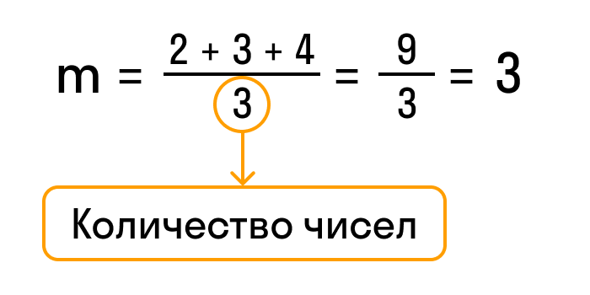
Средняя в математике
числовая характеристика множества чисел или функций (в математике);
некоторое число, заключенное между наименьшим и наибольшим из их значений.
часто обозначается либо чертой сверху или в круглых скобках

Slide 5
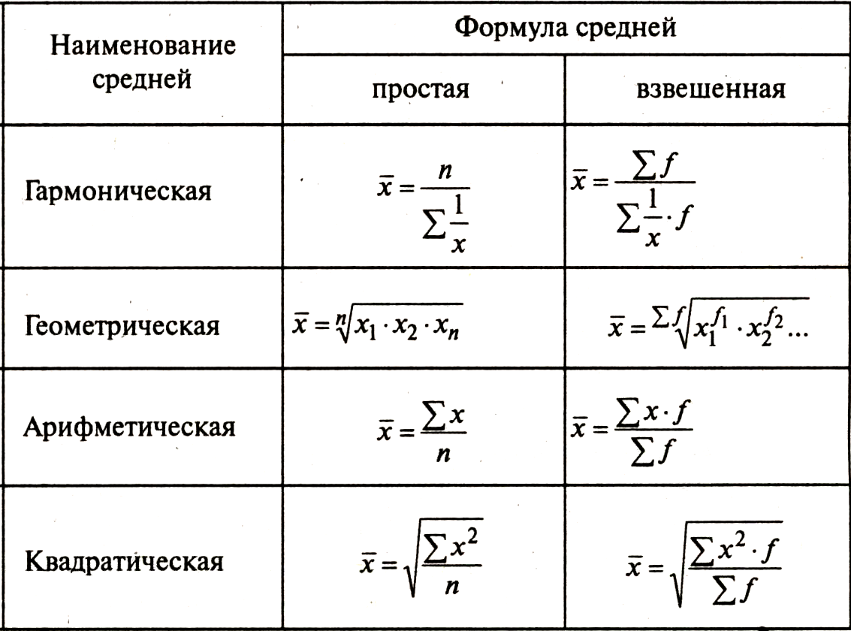
Виды и формы средних
Средняя арифметическая
Средняя гармоническая
Средняя геометрическая
Средняя квадратическая
Средняя структурная – мода и медиана
Средняя простая
Средняя взвешенная

Slide 6
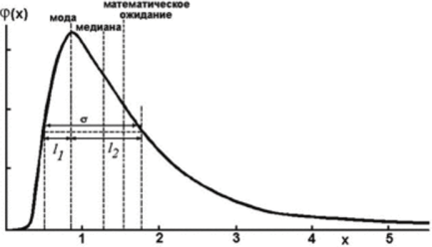
Медиана и мода
Медиана – значение, занимающее среднее положение в ряде чисел
Мода – наиболее часто встречающееся значение в ряде

Slide 7
Вероятность. Математическое ожидание. Доверительный интервал

Slide 8
События
Событие — это базовое понятие теории вероятности.
Достоверным является событие, которое в результате испытания обязательно произойдет. Например, камень упадет вниз.
Невозможным является событие, которое заведомо не произойдет в результате испытания. Например, камень при падении улетит вверх.
Случайным называется событие, которое в результате испытания может произойти, а может не произойти. Например, из колоды карт вытащили туза.

Slide 9
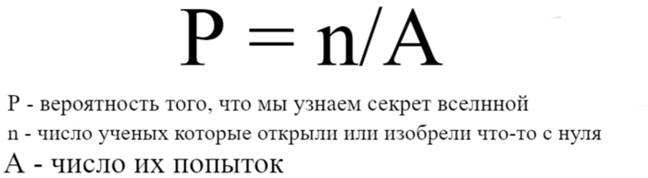
Вероятность
Вероятность — это количественная мера осуществимости некоторого события при наличии неопределенности, то есть в ситуации, когда это событие характеризуется как возможное.

Slide 10
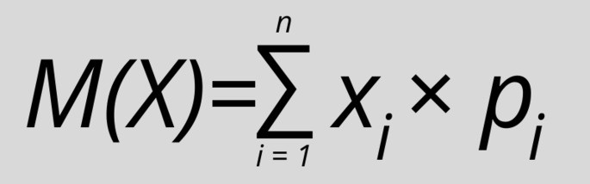
Математическое ожидание
Математическое ожидание — понятие в теории вероятностей, означающее средневзвешенное по вероятностям возможных значений значение случайной величины.

Slide 11
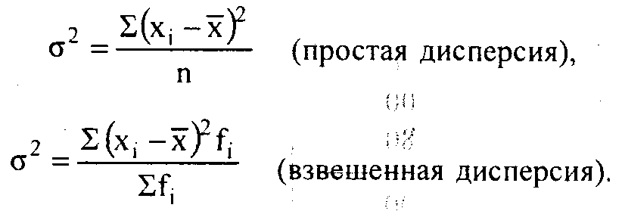
Дисперсия и среднее квадратичное отклонение

Slide 12
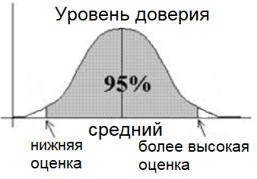
Доверительный интервал
Доверительный интервал — термин, используемый в математической статистике при интервальной оценке статистических параметров, более предпочтительной при небольшом объеме выборки, чем точечная.
Доверительным называют интервал, который покрывает неизвестный параметр с заданной надежностью.

Slide 13
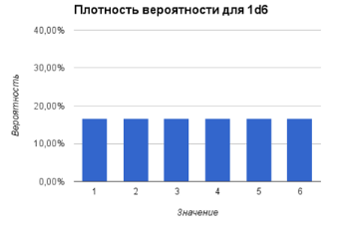
Равномерное распределение
Вероятность появления события одинакова для любого случайного значения

Slide 14
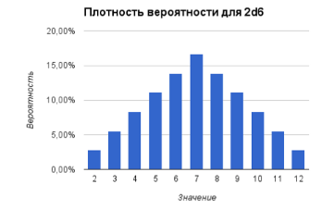
Нормальное распределение
Среди возможных событий есть наиболее (часто встречающиеся, близкие к средним) и наименее вероятные (редко встречающиеся, близкие к минимальным / максимальным) значения

Slide 15
Центральная предельная теорема
Центральная предельная теорема утверждает, что выборочное распределение среднего значения выборки приблизительно нормально, если размер выборки достаточно велик, даже если распределение не является нормальным

Slide 16
Свойства ЦПТ
1. Среднее значение выборочного распределения будет равно среднему значению распределения генеральной совокупности:
Среднее = математическое ожидание
2. Дисперсия выборочного распределения будет равна дисперсии распределения генеральной совокупности, деленной на объем выборки:
Дисперсия выб. = Дисперсия ген. / Размер выборки

Slide 17

Корреляция
Корреляция — статистическая зависимость двух или более случайных величин, при этом изменения значений одной или нескольких из этих величин сопутствуют систематическому изменению значений другой или других величин

Slide 18
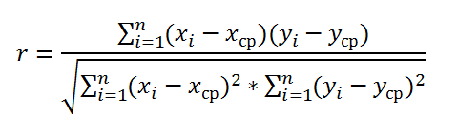
Формула корреляции

Slide 19
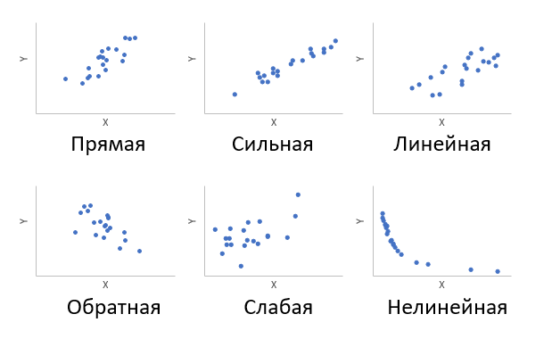
Оценка корреляции

Slide 20
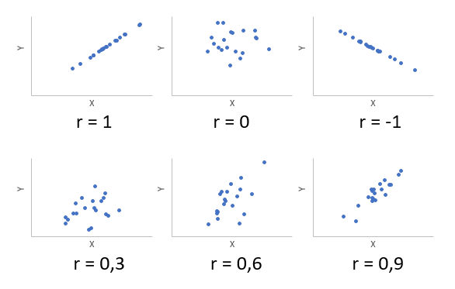
Оценка корреляции

Slide 21
Ограничения применения корреляции
Преимущества:
Масштабируемость
Помощь при невозможности проведения эксперимента
Близость к реальности
Недостатки:
Констатация факта
Нет причины и следствия

Slide 22
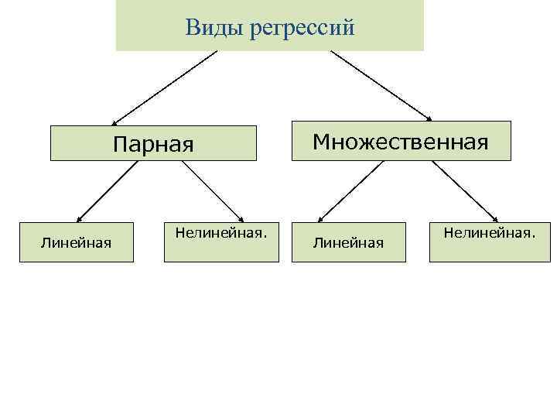
Регрессионный анализ
Регрессионный анализ — это набор статистических методов оценки отношений между переменными. Его можно использовать для оценки степени взаимосвязи между переменными и для моделирования будущей зависимости. По сути, регрессионные методы показывают, как по изменениям «независимых переменных» можно зафиксировать изменение «зависимой переменной».

Slide 23
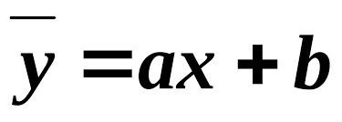
Уравнение регрессии
Y — зависимая переменная
X — независимая переменная (объясняющая)
b– свободный член (сдвиг по оси OY)
a – угловой коэффициент. Он указывает на поведение кривой (убывает или возрастает, угол между с осью)

Slide 24
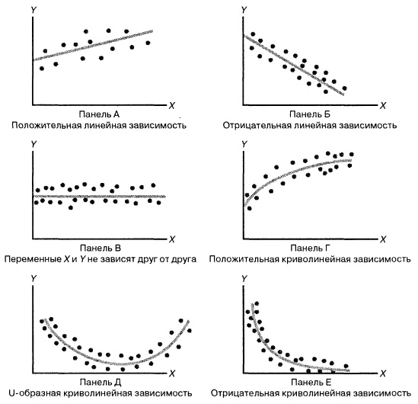
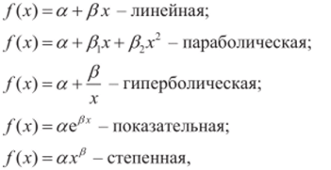
Виды и уравнения регрессий

Slide 25
Комбинаторика
Комбинаторика – раздел математики, который изучает задачи выбора и расположения элементов из некоторого основного множества в соответствии с заданными правилами.
Формулы и принципы комбинаторики используются в теории вероятностей для подсчета вероятности случайных событий и, соответственно, получения законов распределения случайных величин.
Это, в свою очередь, позволяет исследовать закономерности массовых случайных явлений, что является весьма важным для правильного понимания статистических закономерностей, проявляющихся в природе и технике.

Slide 26
Правило сложения и произведения
Пример 1.
В классе учится 16 мальчиков и 10 девочек. Сколькими способами можно назначить одного дежурного?
:
Дежурным можно назначить либо мальчика, либо девочку, т.е. дежурным может быть любой из 16 мальчиков, либо любая из 10 девочек.
По правилу суммы получаем, что одного дежурного можно назначить 16+10=26 способами.
Пример 2.
В классе учится 16 мальчиков и 10 девочек. Сколькими способами можно назначить двух дежурных?
Первым дежурным можно назначить либо мальчика, либо девочку. Т.к. в классе учится 16 мальчиков и 10 девочек, то назначить первого дежурного можно 16+10=26 способами.
После того, как мы выбрали первого дежурного, второго мы можем выбрать из оставшихся 25 человек, т.е. 25-ю способами.
По теореме умножения двое дежурных могут быть выбраны 26*25=650 способами.

Slide 27
Правила перестановки
Перестановками из n элементов называются комбинации из n элементов, отличающихся друг от друга только порядком расположения.
P_{n} =1∙2∙…..n=n!
P₀ =0!=1
Задача № 1. Сколькими способами можно распределить пять должностей между пятью лицами избранными в президиум спортивного общества?
P₅=5!=1∙ 2∙ 3∙ 4∙ 5=120
Задача № 2. Для дежурства в классе в течение недели (кроме воскресенья) выделены 6 учащихся. Сколькими способами можно установить очередность дежурств, если каждый учащийся дежурит один раз?
P₆=6!=1∙ 2∙ 3∙ 4∙ 5∙ 6=720

Slide 28

Правила размещения
Размещением из n элементов по k (k ≤ n) называется любое множество, состоящее из любых x элементов, взятых в определённом порядке из данных n элементов.
Задача № 1. В президиум собрания избрали восемь человек. Сколькими способами они могут распределить между собой обязанности председателя, секретаря и счётчика?
A₈ = 8!/(8-3)! =336
Задача № 2. Сколько словарей надо издать, чтобы можно было непосредственно выполнять переводы с любого из пяти языков: русского, немецкого, английского, французского, итальянского на любой другой из этих пяти языков?
A₅ = 5!/(5-2)! =20

Slide 29



Правила сочетания
Сочетанием из n элементов по k (k ≤ n) по k называется любое множество, составленное из k элементов, выбранных из данных и элементов.
Задача № 1. Двенадцать человек играют в городки. Сколькими способами они могут разбиться на команды по 4 человека в каждой?
Задача № 2. Из восьми намеченных кандидатов нужно избрать в комиссию трёх учеников. Сколькими способами можно это сделать?

Slide 30
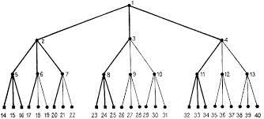
Комбинаторный взрыв
Задача коммивояжера
Ходы в шахматах
Сборка кубика Рубика
Стоимость разработки ПО

Slide 31
Статистические величины
Среднее арифметическое
Стандартное отклонение
Среднее геометрическое
Дисперсия
Среднее гармоническое
Ковариация
Среднее взвешенное
Корреляция
Мода
Регрессия
Медиана

Slide 32

Модуль statistics в Python
Модуль statistics предоставляет функции для вычисления математической статистики числовых (вещественных) данных.
Модуль не предназначен для того, чтобы конкурировать с NumPy, SciPy, SAS и Matlab
Поддерживаются типы int, float, decimal и fraction
Последовательности с элементами разных типов также не поддерживаются и зависят от реализации
Функции не требуют сортировки данных

Slide 33
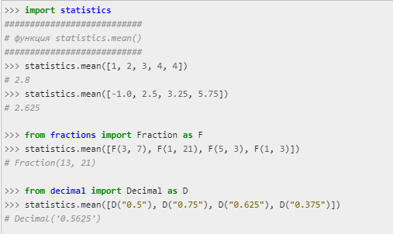
Расчет средней
Функции mean() и fmean() модуля statistics рассчитывают и возвращают примерное среднее арифметическое данных data. Функция statistics.fmean() работает быстрее, чем функция statistics.mean() и всегда возвращает float.

Slide 34
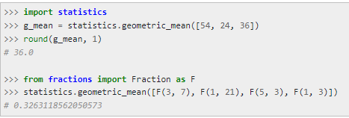
Расчет среднего геометрического
Функция geometric_mean() модуля statistics преобразует элементы последовательности data в числа с плавающей запятой float и вычисляет и возвращает среднее геометрическое этой последовательности.

Slide 35
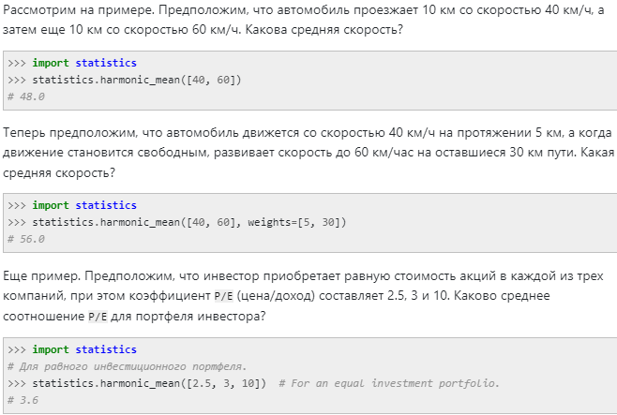
Расчет среднего гармонического

Slide 36
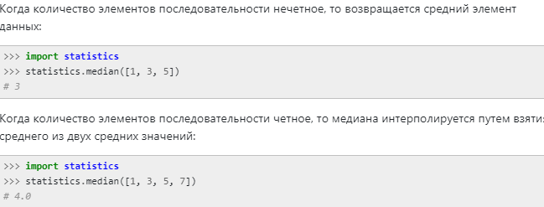
Расчет медианы
Функция median() модуля statistics возвращает медиану (среднее значение) числовой последовательности data, используя общий метод “среднее из двух средних”.

Slide 37
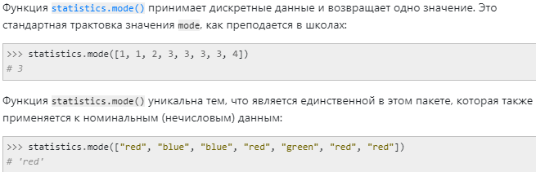
Расчет моды
Функция mode() модуля statistics возвращает единственный наиболее распространенный элемент данных data из дискретных или номинальных данных.

Slide 38


Расчет дисперсии и стандартного отклонения
Функция pstdev() модуля statistics возвращает стандартное отклонение числовой последовательности data (квадратный корень из дисперсии генеральной совокупности).
Функция pvariance() модуля statistics возвращает дисперсию элементов непустой числовой последовательности или итерации.

Slide 39
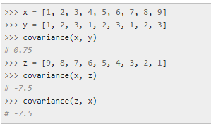
Расчет ковариации
Функция covariance() модуля statistics возвращает выборку ковариации двух входных данных x и y. Ковариация - это мера совместной изменчивости двух входных данных.

